Slide 1

Master rad
Primena veštačke inteligencije u mobilnoj robotici i autonomnoj vožnji
Kandidat:
Aleksa Luković
Mentor:
Dr Kosta Jovanović, docent
Univerzitet u Beogradu – Elektrotehnički fakultet
februar 2021. godine

Slide 2
Sadržaj
Autonomni mobilni roboti
Specifikacija hardvera i softvera
Projektovanje kontrolera u zatvorenoj sprezi
Mašinsko učenje
Projektovanje algoritma Q - učenja
Hibridni algoritam autonomne vožnje

Slide 3
Autonomni mobilni roboti
Osnovni koncepti, istorijat, kinematski model

Slide 4
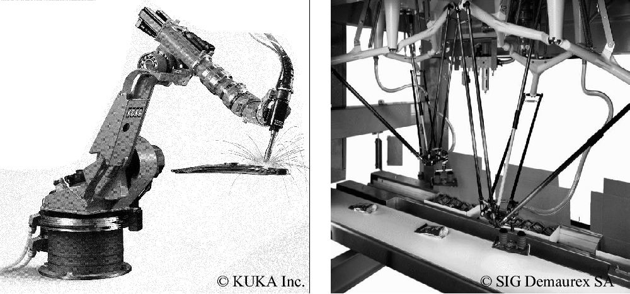
Istorijat
Proces zavarivanja korišćenjem robota “KUKA” i proces pakovanja čokolade korišćenjem robota “SIG Demaurex SA”

Slide 5
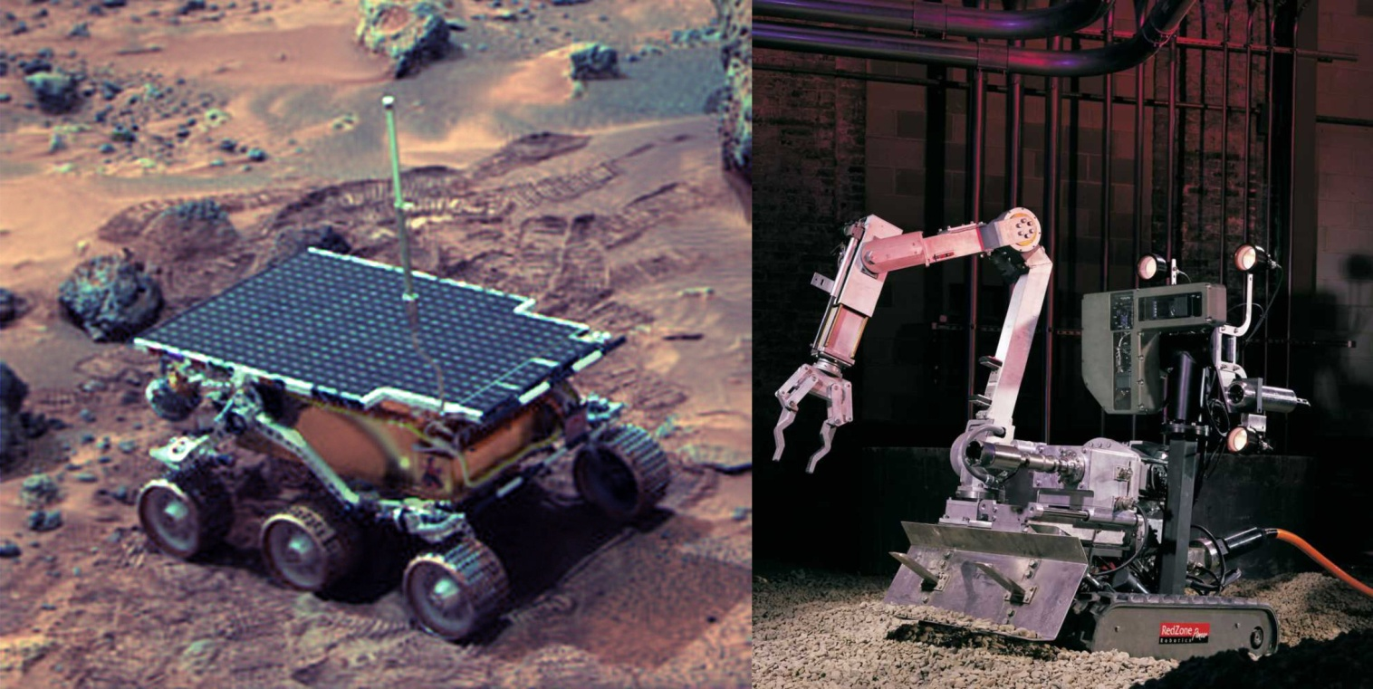
Istorijat
Robot “Sojourner” za istraživanje Marsa i robot “Pioneer” za istraživanje Černobila

Slide 6
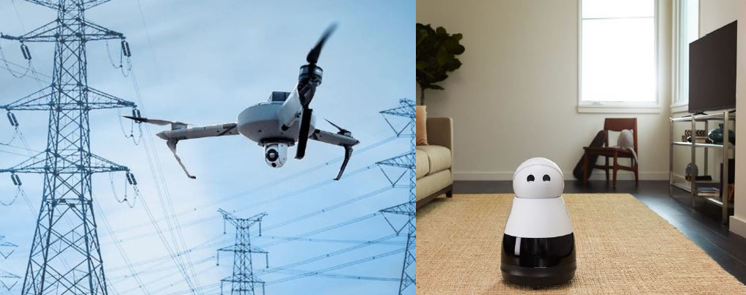
Istorijat
Dron za inspekciju i nadgledanje električnih vodova i robot za kućne poslove

Slide 7
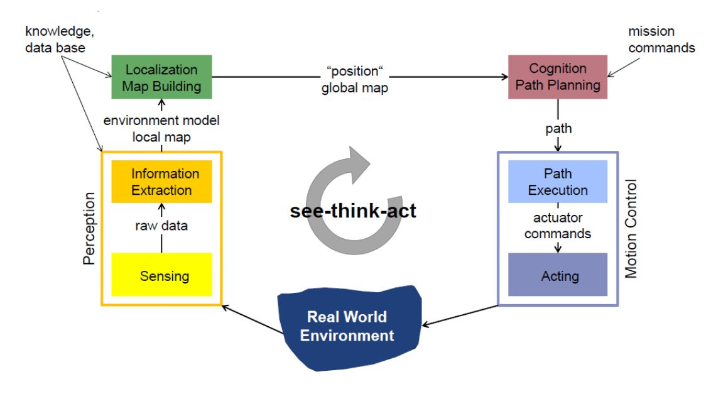
Osnovni koncepti
Osnovni ciklus delovanja autonomnih mobilnih robota

Slide 8
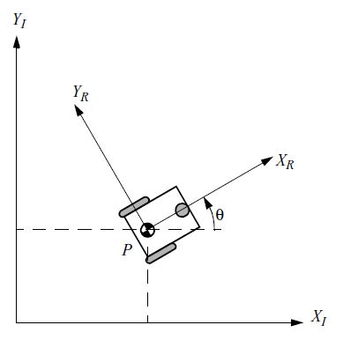
Kinematski model
Globalni koordinatni sistem:
Lokalni koordinatni sistem:
Vektor stanja robota:
Veza između koordinatnih sistema:
Potpuni kinematski model:

Slide 9
Specifikacija hardvera i softvera
TurtleBot3 Burger, Robotski operativni sistem (ROS)

Slide 10
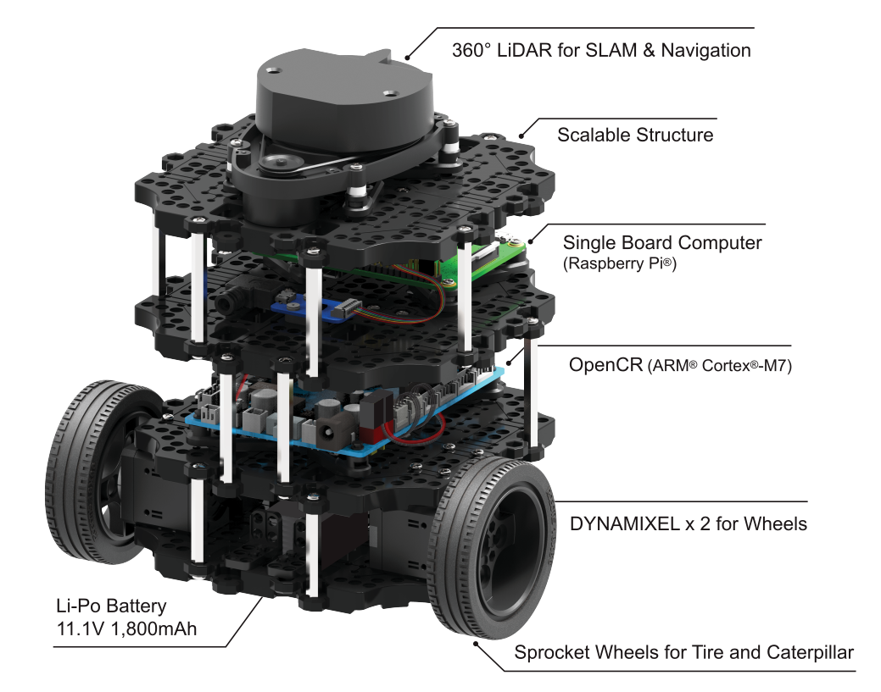
TurtleBot3 Burger
Standardna platforma ROS – a
Male dimenzije, pristupačnost i lako programiranje
Koristi se u edukativne i istraživačke svrhe
Ostali TurtleBot modeli: Waffle i Waffle Pi

Slide 11
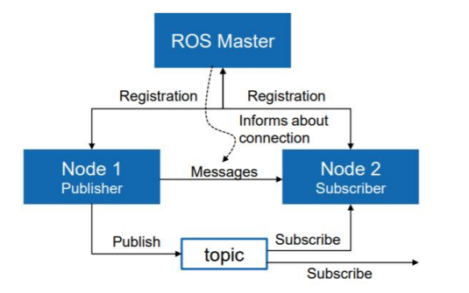
Robotski operativni sistem (ROS)
Meta – operativni sistem namenjen robotima
Apstrakcija hardvera, kontrola low – level uređaja, prosleđivanje poruka
Alati i biblioteke, simulaciona okruženja
Distribuirani softverski sistem
Primer ROS strukture sa dva noda:

Slide 12
Projektovanje kontrolera u zatvorenoj sprezi
Postavka problema, transformacija stanja, zakon upravljanja, pitanje stabilnosti

Slide 13
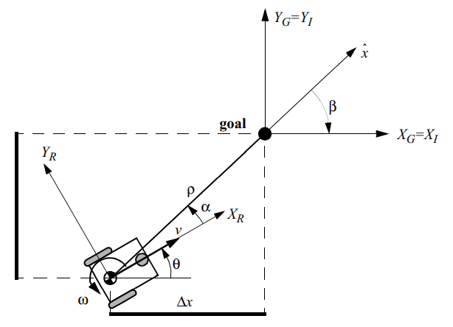
Postavka problema i transformacija stanja
Odrediti matricu K tako da upravljanje odvede grešku ka nuli:
Transformacija prostora stanja:
Transformisan model u prostoru stanja:

Slide 14
Zakon upravljanja i pitanje stabilnosti
Linearni zakon upravljanja:
Sistem zatvorene sprege u matričnom obliku:
Jedinstvena tačka ekvilibrijuma:
Uslov eksponencijalne stabilnosti:
Uslov stroge stabilnosti:

Slide 15
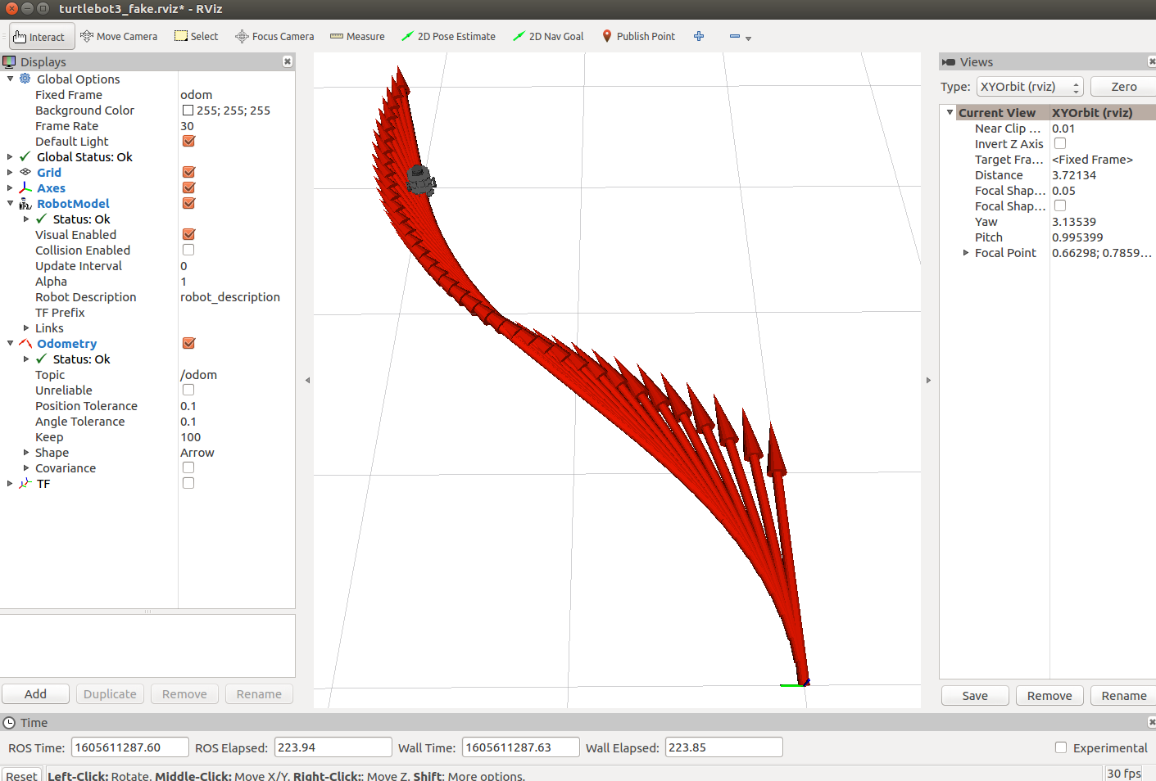
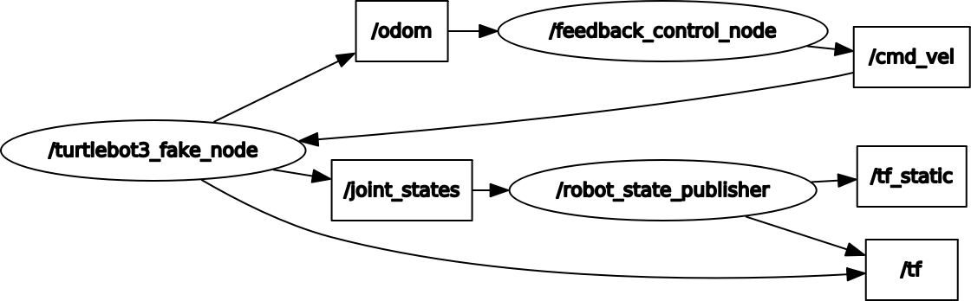
Projektovanje kontrolera
Rviz simulaciono okruženje u okviru ROS-a
RQT graf programa

Slide 16
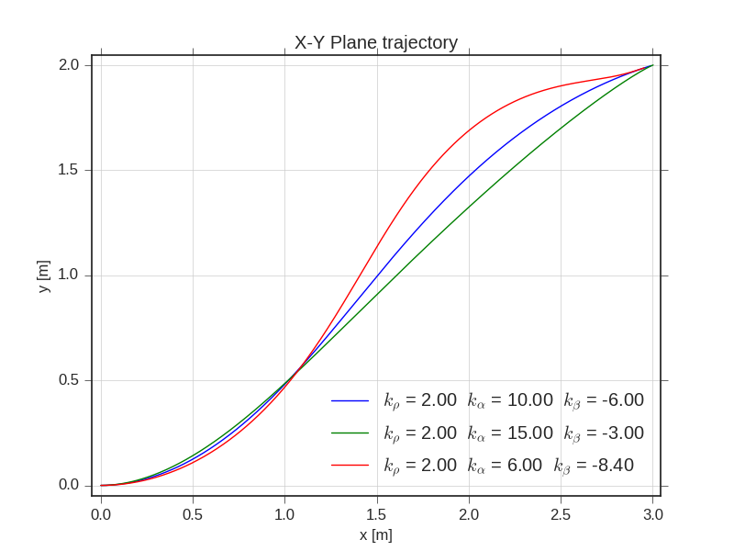
Projektovanje kontrolera
Normalizacija izlaza kontrolera:
Optimalne vrednosti parametara:
Trajektorija kretanja u X-Y ravni

Slide 17
Mašinsko učenje
Učenje sa podsticanjem, Markovljev proces odlučivanja, Q - učenje

Slide 18
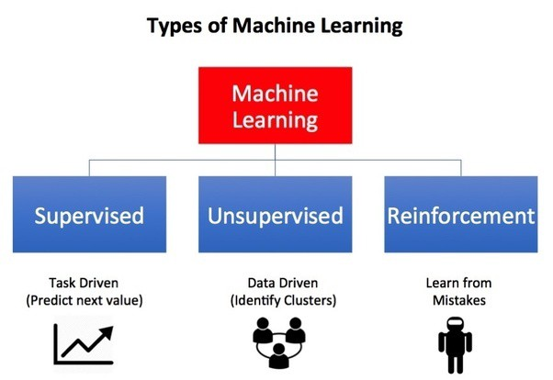
Mašinsko učenje
Šta je učenje ?
Učenje kao jedan od temelja inteligencije
Osnovne karakteristike sistema mašinskog učenja:
Korišćenje memorije
Prilagođavanje
Uopštavanje

Slide 19
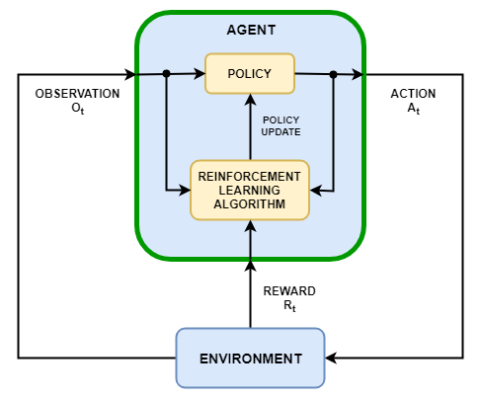
Učenje sa podsticanjem
Učenje zasnovano na iskustvu
Agent mora da istraži i isproba različite akcije kako bi došao do rešenja
Funkcija nagrade
Problemi sekvencijalnog donošenja odluka gde supervizija nije moguća

Slide 20
Markovljev proces odlučivanja
Osnovni elementi:
Dinamika procesa:
Cilj je maksimizirati očekivanu vrednost ukupne nagrade, odnosno vrednosnu funkciju:
Belmanova jednačina:
Optimalna vrednosna funkcija:
Optimalna strategija:

Slide 21
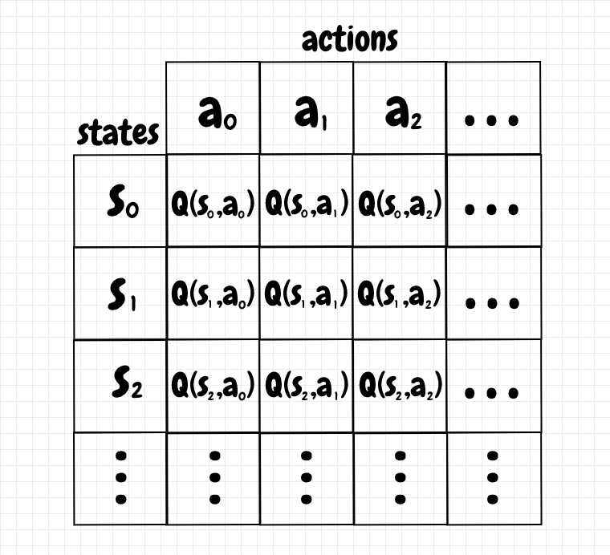
Q - učenje
Memorija u vidu Q – tabele, dimenzija Ns x Na
Ažuriranje Q – tabele:
ε – pohlepna pretraga:
Softmax pretraga:
Q – tabela

Slide 22
Projektovanje algoritma Q - učenja
Diskretizacija prostora stanja i akcija, funkcija nagrade, obučavanje i evaluacija

Slide 23
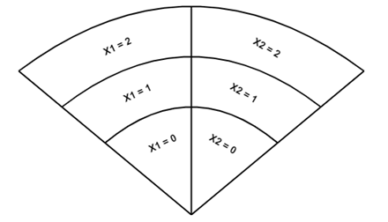
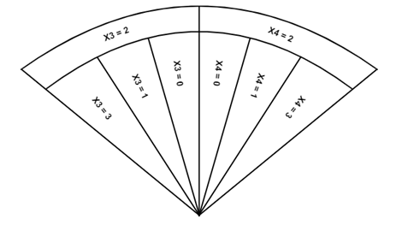
Diskretizacija prostora stanja i akcija
Diskretizacija prostora stanja na osnovu merenja sa LIDAR – a
Prostor stanja:
Domen:
Diskretizacija prostora akcija

Slide 24
Funkcija nagrade
Pojedinačne nagrade:
Ukupna nagrada:
Sudar:

Slide 25
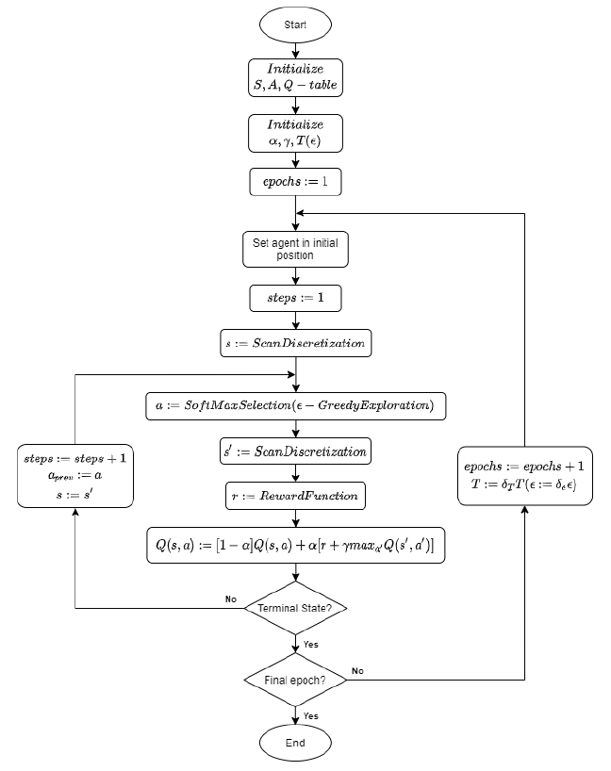
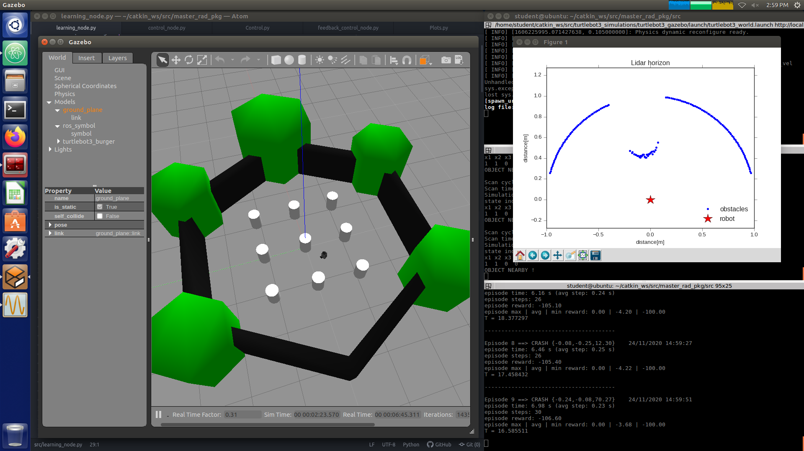
Obučavanje
Algoritam obučavanja
Gazebo simulator

Slide 26
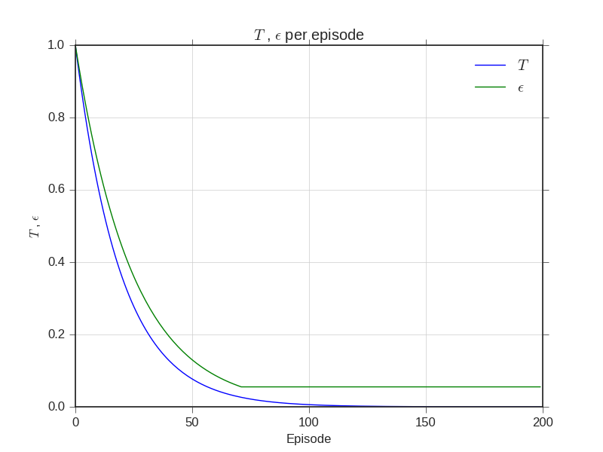
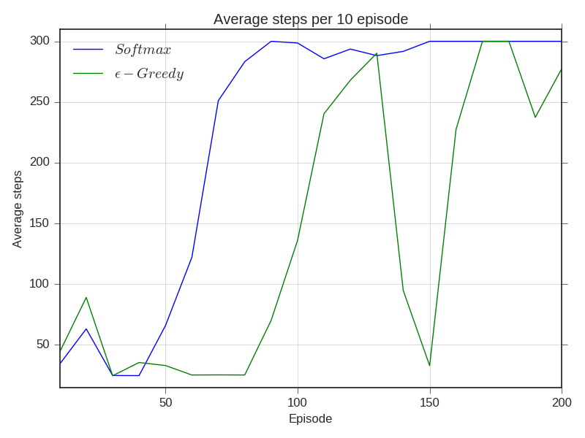
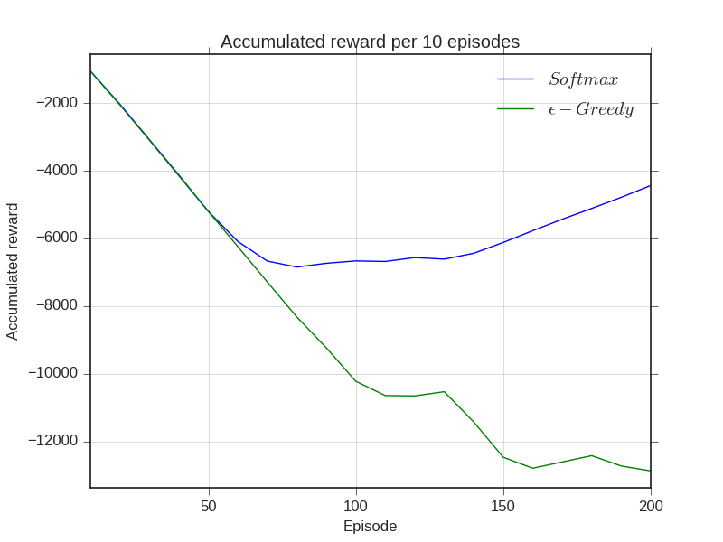
Obučavanje
Određivanje optimalne funkcije pretrage:

Slide 27
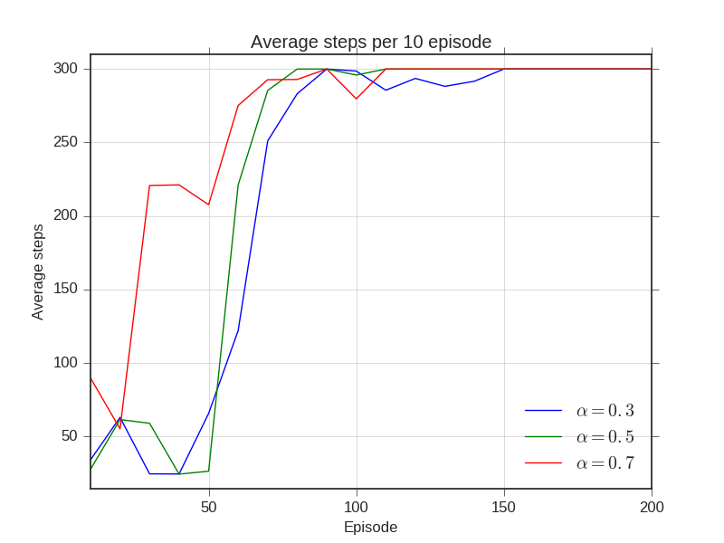
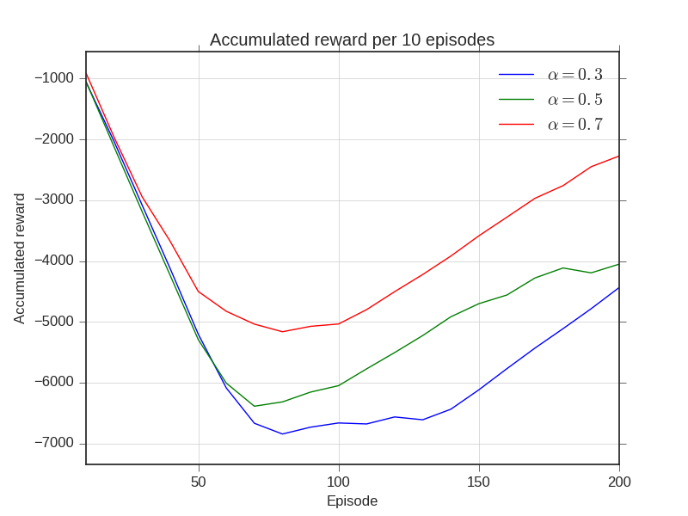
Obučavanje
Određivanje optimalne vrednosti parametra α:

Slide 28
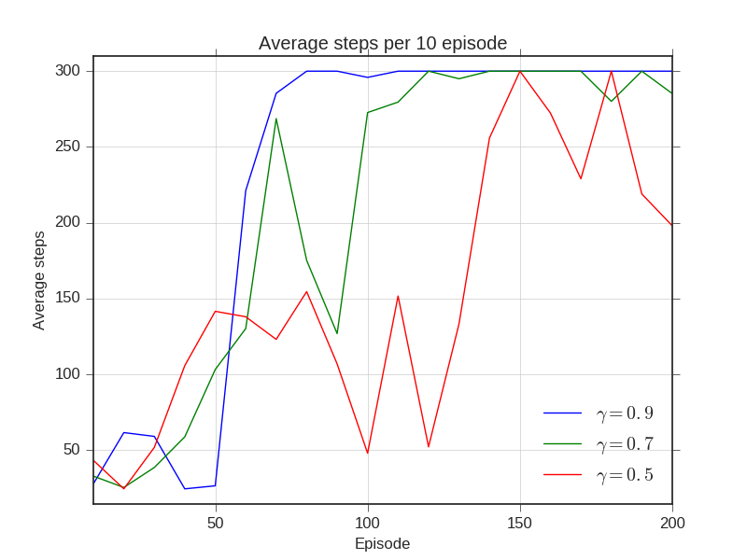
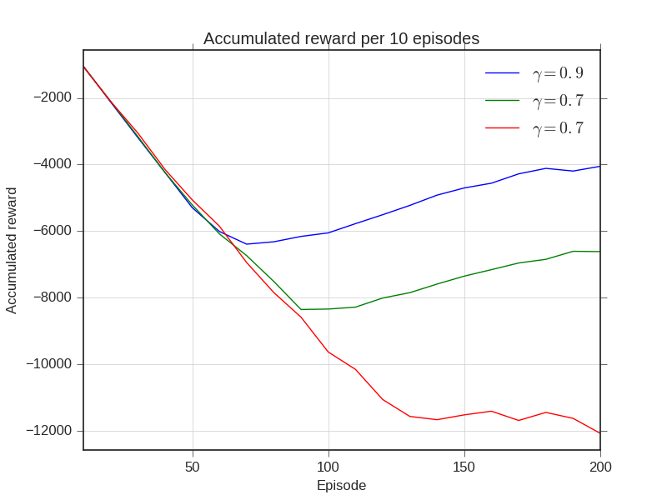
Obučavanje
Određivanje optimalne vrednosti parametra γ:

Slide 29
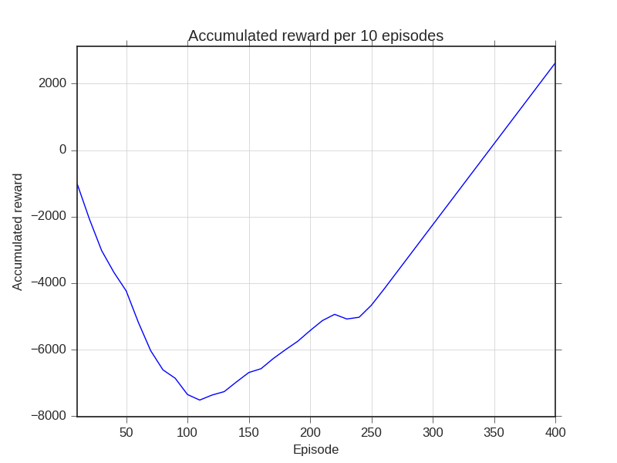
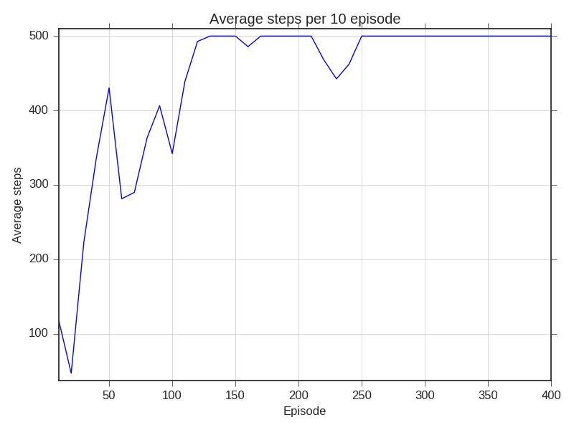
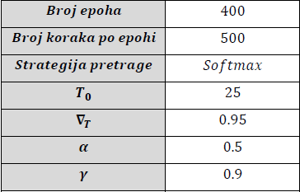
Obučavanje
Finalni proces obučavanja:

Slide 30
Hibridni algoritam autonomne vožnje
Implementacija i testiranje

Slide 31
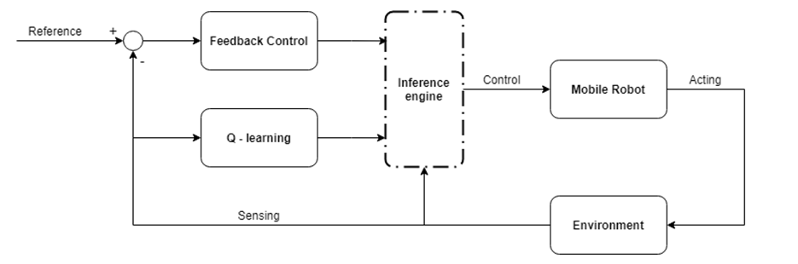
Hibridni algoritam autonomne vožnje
Blok dijagram

Slide 32


Slide 33
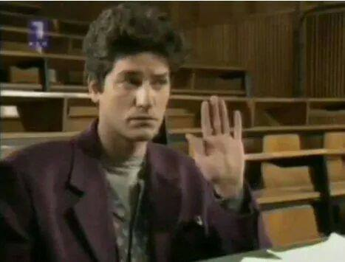
HVALA NA PAŽNJI!

